Slide 1
NLP Feature Extraction

Slide 2
Slido
https://app.sli.do/event/yeh7ro6b/live/questions

Slide 3
如何讓電腦瞭解語言？
先從語義組成的最小單位 ➡ 詞開始吧！
要如何把詞表示成電腦看得懂的形式？
電腦看得懂的字典
數學上的向量
Notes:
衍聲複詞 琵琶、枇杷、蟑螂、葡萄、蝴蝶
瓜田李下

Slide 4
電腦看得懂的字典
概念：
Natural Semantic Metalanguage、Meaning-Text Theory、 Generative Lexicon
實作：
WordNet、FrameNet、ConceptNet、BabelNet

Slide 5
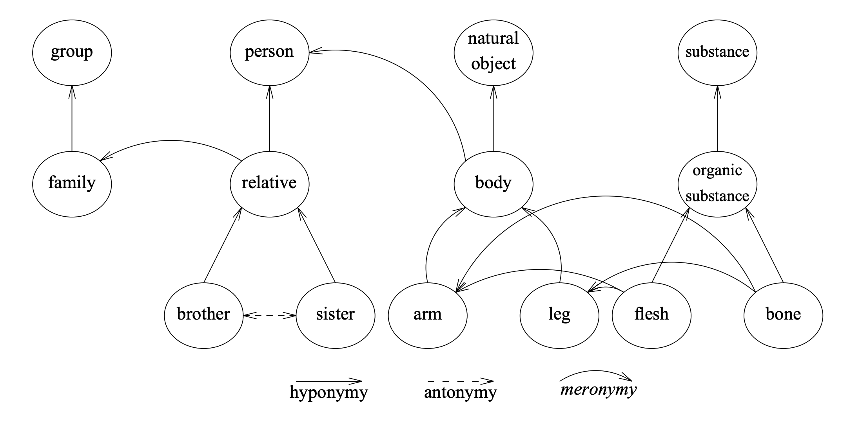
WordNet
source: original WordNet paper

Slide 6
數學上的向量
Word Vectors
GloVe
Word2Vec
Contextualized Word Vectors
ELMo
BERT
...

Slide 7
給每個詞一個編號如何？
貓： [1, 0, 0, 0, 0]
狗： [0, 1, 0, 0, 0]
熊： [0, 0, 1, 0, 0]
熊貓： [0, 0, 0, 1, 0]
單身狗：[0, 0, 0, 0, 1]
➡ 還看得出哪個向量代表哪個詞嗎?

Slide 8
分佈假說(Distributional Hypothesis)
A word is characterized by the company it keeps. (Firth, 1957)
「馬英九 520 宣誓就職」
「蔡英文 520 宣誓就職」
「川普 120 宣誓就職」
蔡英文、馬英九、川普都出現在相似的上下文中 ➡ 可能有類似意思

Slide 9
讓電腦從大量語料中學習 ➡ Distributional Methods
Count-based
GloVe
Prediction-based
Word2Vec

Slide 10

Count-based Method
這個矩陣太大了！可以小一點嗎？
 | 蔡英文 | 馬英九 | 川普 | 520 | 120 | 宣誓 | 就職
蔡英文 | 0 | 0 | 0 | 1 | 0 | 1 | 1
馬英九 | 0 | 0 | 0 | 1 | 0 | 1 | 1
川普 | 0 | 0 | 0 | 0 | 1 | 1 | 1
520 | 1 | 1 | 0 | 0 | 0 | 1 | 1
120 | 0 | 0 | 1 | 0 | 0 | 1 | 1
宣誓 | 1 | 1 | 1 | 1 | 1 | 0 | 1
就職 | 1 | 1 | 1 | 1 | 1 | 1 | 0

Slide 11
Count-based Method
馬 | 0.7 | 0.0
蔡 | 0.7 | 0.0
宣 | 0 | 0.8
職 | 0 | 0.8
馬 | 蔡 | 宣 | 職
0 | 0 | 1.25 | 1.25
1.2 | 1.2 | 0 | 0
 | 馬.. | 蔡.. | 宣.. | 職..
馬.. | 0 | 0 | 1 | 1
蔡.. | 0 | 0 | 1 | 1
宣.. | 1 | 1 | 0 | 0
職.. | 1 | 1 | 0 | 0

Slide 12

Count-based Method 不方便的地方
要先計算一個N x N 的矩陣，N ≈ 100000
➡ 有辦法直接得到最終低維的向量，而不儲存如此龐大的矩陣嗎？
加入新的資料就要重新訓練（萬一原本的資料不見了怎麼辦？）
➡ 有辦法直接更新詞向量而不需用到以前的資料嗎？

Slide 13
Prediction-Based: Word2vec
Neural Network
... | 0
... | 0
... | ...
職 | 1
... | 0
... | 0
蔡 | 1
... | ...
... | 0
... | 0
0.2 | 0.1 | 0.3 | 0.5
0.2 | 0.1 | -0.1 | -0.3
... | ... | ... | ...
0.7 | 1.2 | -1.3 | 1.0
-1.2 | 0.6 | -0.8 | 0.9

Slide 14
Word2Vec --- Skip-Gram
(蔡英文 -> 520)
(蔡英文 -> 宣誓)
(蔡英文 -> 就職)
蔡英文 | 520 | 宣誓 | 就職
馬英九 | 520 | 宣誓 | 就職
(馬英九 -> 520)
(馬英九 -> 宣誓)
(馬英九 -> 就職)
模型雖然不認得「蔡英文」和「馬英九」，但他們都是總統，都可能出現在相似的上下文中，因此模型需要輸出的預測相似，兩個詞在向量空間中的距離也因此被拉近

Slide 15
Word2vec原理 --- Skip-Gram
0…… 0001010
0
蔡英文
-0.3 0.2 0.1 … 0 0.5 0.9
馬英九
-0.4 0.3 0.2 … 0 0.4 0.8
宣誓
-0.3 0.2 0.1 … 0 0.5 0.9
就職
-0.3 0.2 0.1 … 0 0.5 0.9
Word Vector
Context Vector

Slide 16
Prediction-Based: Word2vec
兩種訓練方式：
Skip-Gram
CBOW(Continuous Bag-of-Words)
Notes:
Skip-gram: works well with small amount of the training data, represents well even rare words or phrases.
CBOW: several times faster to train than the skip-gram, slightly better accuracy for the frequent words

Slide 17
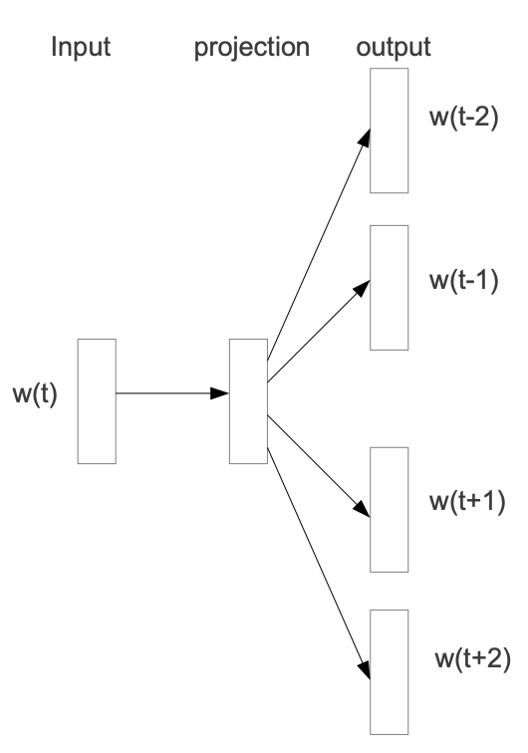
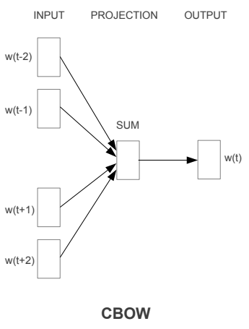
Skip-Gram v.s. CBOW
520
520
宣誓
宣誓
蔡英文
蔡英文
就職
就職
CBOW
Skip-Gram
根據上下文，推測挖空的單詞
根據單詞，推測上下文
Notes:
把SKip-Gram放到第七頁，加入五月天蘇打綠到圖裡面

Slide 18
Word2Vec的限制：多義詞
這 顆 蘋果 很 好吃 。
我們 家 在 山 上 種 了 些 蘋果 。
蘋果 公司 今天 舉辦 開發者 大會 。
蘋果 的 股價 最近 節節 下跌 。
➡ 蘋果可能需要兩個向量：
蘋果1 = 蘋果（水果）
蘋果2 = 蘋果（公司）

Slide 19
Word2Vec的限制：代名詞指涉對象(Coreference Resolution)
市府否決示威者的遊行，因為他們害怕暴力。
市府否決示威者的遊行，因為他們提倡暴力。
source: https://en.wikipedia.org/wiki/Winograd_Schema_Challenge

Slide 20


我們如何表示同個字的不同意思？
根據字典，給每個字不同數量的向量？
但字典的編纂常常趕不上舊詞新用的速度
根據不同的上下文，給每個字不同的向量
多義詞
代名詞指涉
衍伸義 (e.g. 你不要旋轉我）

Slide 21


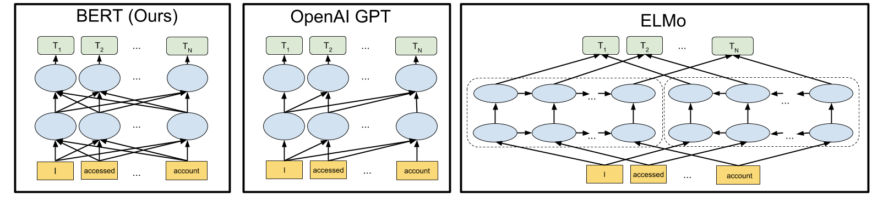
考慮上下文的詞向量(Contextualized Word Representations)
Notes:
XLNET Roberta ERNIE

Slide 22
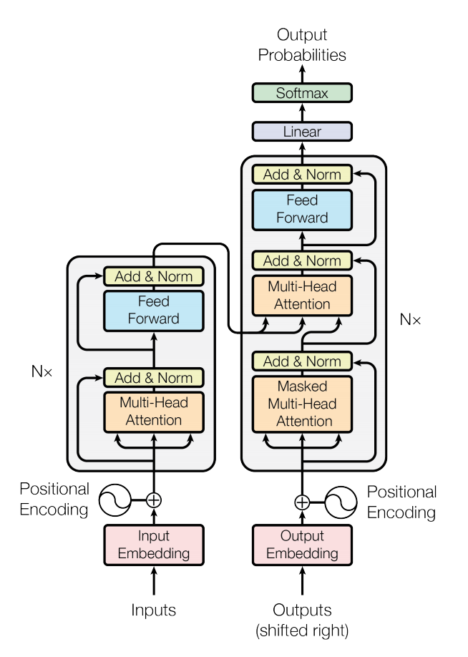
BERT (Bidirectional Encoder
Representations from Transformers)
BERT = Encoder of Transformer
不需要任何人工標註的資料
Encoder
BERT
蘋 果 手 機

Slide 23
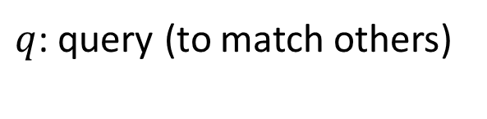
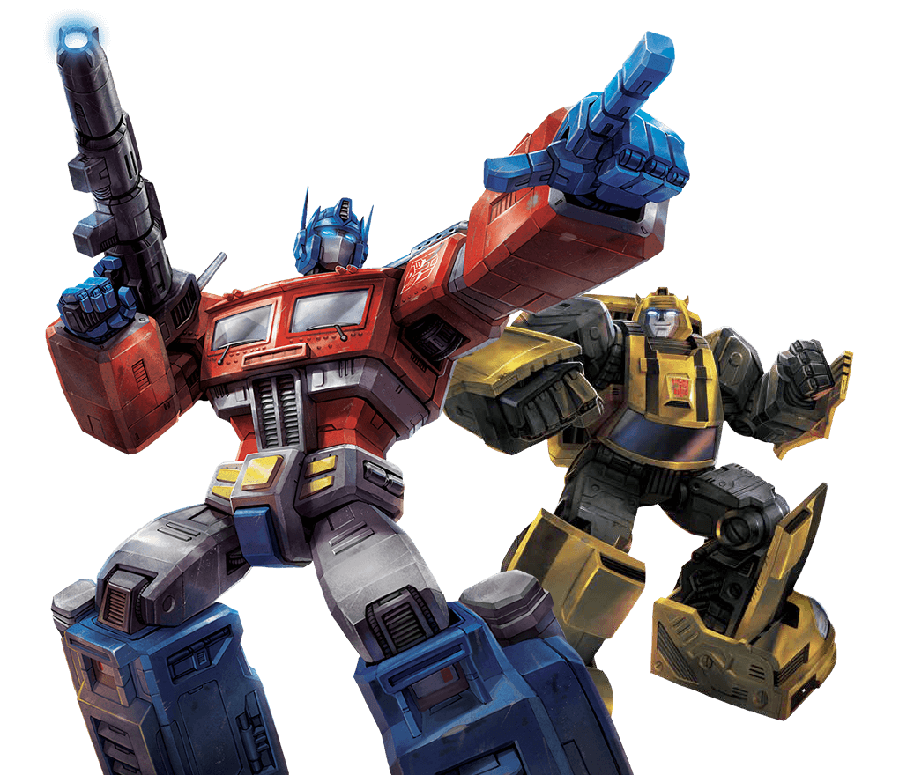

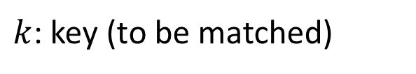

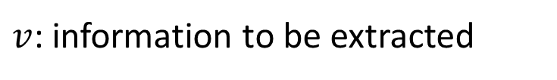






















Self-attention
https://arxiv.org/abs/1706.03762
Attention is all you need.
市府
示威者
他們
提倡/害怕

Slide 24
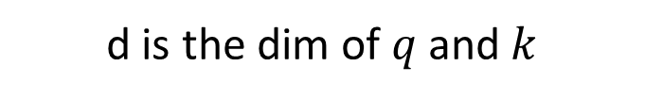





Self-attention
拿每個 query q 去對每個 key k 做 attention
Scaled Dot-Product Attention:
dot product
市府
示威者
他們
提倡/害怕

Slide 25
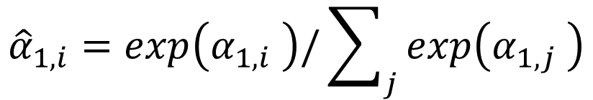




Self-attention
Soft-max
市府
示威者
他們
提倡/害怕

Slide 26
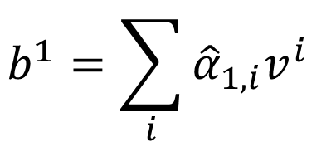





Self-attention
Considering the whole sequence
市府
示威者
他們
提倡/害怕
Notes:
Relation between attention and CNN
Global receptive field (compared to convolutional architectures)

Slide 27
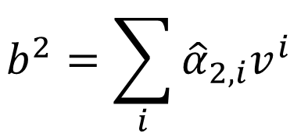





Self-attention
拿每個 query q 去對每個 key k 做 attention
市府
示威者
他們
提倡/害怕
Notes:
Relation between attention and CNN
Global receptive field (compared to convolutional architectures)

Slide 28
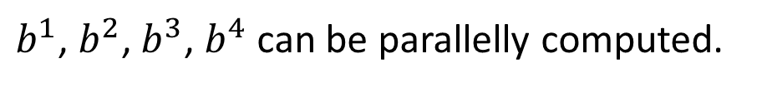





Self-attention
Self-Attention Layer
市府
示威者
他們
提倡/害怕
Notes:
Relation between attention and CNN
Global receptive field (compared to convolutional architectures)

Slide 29
Training of BERT
示威者
vocabulary size
方法一：Masked Language Model
Linear Multi-Class Classifier
如果兩個字填在同一個地方沒有違和感
那他們就有類似的詞向量
BERT
市府 否決 [MASK] …他們 提倡 暴力

Slide 30
Training of BERT
市府
vocabulary size
方法一：Masked Language Model
Linear Multi-Class Classifier
如果兩個字填在同一個地方沒有違和感
那他們就有類似的詞向量
BERT
[MASK] 否決 示威者…他們 害怕 暴力

Slide 31
Training of BERT
方法二：Next Sentence Prediction
[SEP]: 用以表示兩個句子的界限
[CLS]: 輸出分類結果的位置
Yes
Linear Binary Classifier
BERT
[CLS] 醒 醒 吧 [SEP] 你 沒 有 妹 妹

Slide 32
Training of BERT
方法二：Next Sentence Prediction
[SEP]: 用以表示兩個句子的界限
[CLS]: 輸出分類結果的位置
No
Linear Binary Classifier
BERT
[CLS] 醒 醒 吧 [SEP] 眼 睛 業 障 重
Notes:
換個例子

Slide 33
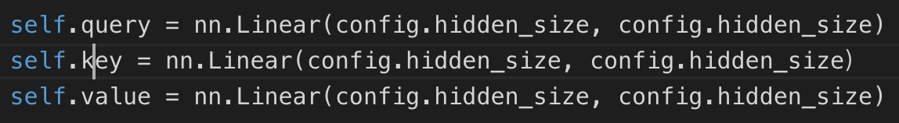
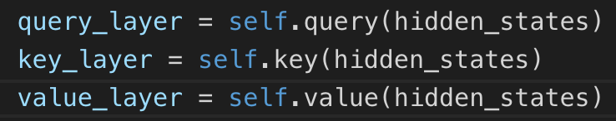
Self-attention
市府
Notes:
Relation between attention and CNN
Global receptive field (compared to convolutional architectures)

Slide 34
Self-attention
Scaled Dot-Product Attention:
dot product

Slide 35
Self-attention
Soft-max

Slide 36
Self-attention
拿每個 query q 去對每個 key k 做 attention
Notes:
Relation between attention and CNN
Global receptive field (compared to convolutional architectures)

Slide 37

Time for Coding !
https://colab.research.google.com/drive/1IXyOCb6f4-mykDjKvlW1rL_kOPINhks9

Slide 38
References
Distributed Representations of Words and Phrases and their Compositionality
李宏毅老師的課程：ELMo, BERT, GPT
Attention is all you need
BERT: Pre-training of Deep Bidirectional Transformers for Language Understanding
Introduction to WordNet: An On-line Lexical Database
Code for BERT Model: https://github.com/huggingface/pytorch-transformers/blob/master/pytorch_transformers/modeling_bert.py

